Slide 1
TRƯỜNG THCS BẠCH ĐẰNG
Môn học: KHOA HỌC TỰ NHIÊN 6

Slide 2
Nội quy học online
1. Tham gia đầy đủ các buổi học theo thời khóa biểu; đọc tài liệu và thực hiện các hoạt động trước buổi học theo yêu cầu của giáo viên.
2. Chuẩn bị đồ dùng học tập đầy đủ, kiểm tra kết nối mạng và tiến hành đăng nhập hệ thống trước khi tiết học bắt đầu từ 05 - 10 phút.
3. Học sinh bật / tắt camera và microphone theo sự chỉ dẫn của thầy cô trong lớp, không được tự ý bật / tắt camera và microphone khi chưa được thầy cô cho phép.
4. Học sinh vắng phải có lý do chính đáng, phải xin phép giáo viên chủ nhiệm, giáo viên bộ môn và được đồng ý. Những học sinh vắng không có lý do sẽ chịu các hình thức xử lý theo quy định của lớp, của nhà trường. Học sinh vào lớp trễ phải báo lý do với giáo viên bộ môn, nếu trễ quá 20 phút xem như vắng không lý do (nếu không xin phép).
5. Học sinh phải dùng tài khoản cá nhân được hệ thống VNPT của nhà trường cấp và tên thật của mình trong suốt quá trình học trực tuyến.
6. Bố trí phòng học hợp lý, yên tĩnh, ngồi học ngay ngắn và tập trung; trang phục lịch sự; không bật các thiết bị, chương trình khác trên máy tính; tuyệt đối không vẽ lên màn hình, không được chat hoặc phát ngôn những nội dung không liên quan đến bài học hoặc làm việc riêng trong giờ học. Nếu có ý kiến, học sinh giơ tay, bật mic và trao đổi trực tiếp với thầy cô khi được cho phép
7. Các tiết học online sẽ được tính như tiết học chính khóa theo quy định của Bộ. Trong quá trình giảng dạy qua Internet, giáo viên tổ chức thực hiện và chấm điểm kiểm tra thường xuyên, bài kiểm tra định kì sẽ được thực hiện khi có thông báo. Vì vậy đề nghị học sinh tăng cường tương tác, nghiêm túc học tập để lĩnh hội đầy đủ kiến thức theo yêu cầu.

Slide 3
ĐIỂM DANH
1. Điểm danh đầu giờ (HS mở mic – GV gọi tên – điểm danh). HS vào sau thì nhớ báo GV để điểm danh bổ sung.
2. HS không vào được lớp học lms thì liên hệ Cô Trang VNPT 0911956868 qua zalo.
3. HS nghỉ thì PHHS nhắn tin xin phép GVCN qua zalo.

Slide 4
TRƯỜNG THCS BẠCH ĐẰNG
GIỚI THIỆU BỘ MÔN VÀ PHƯƠNG PHÁP HỌC MÔN KHTN 6
Tiết 1+2
Yêu cầu lớp học:
Đủ dụng cụ học tập
Sách giáo khoa/ Sách bài tập môn KHTN.
Vào lớp đúng giờ
Trước 5 phút trước khi vào tiết học.
Vào trễ sau 5 phút không có lý do chính đáng thì ….
Tác phong trong lớp học
Nghiêm túc
Tích cực học tập
Luôn chuẩn bị sẵn trước khi vào tiết học.
Hoàn thành bài tập/ nhiệm vụ về nhà trước khi vào tiết học mới.
Nếu không thì…….
Điểm cộng
Phát biểu 1 lần đúng: cộng 1 điểm con 10đ con = 1 đ lớn.
Ý kiến:

Slide 5
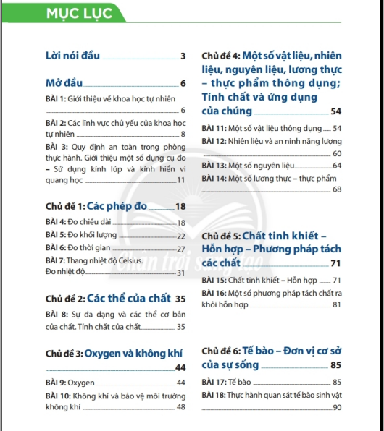
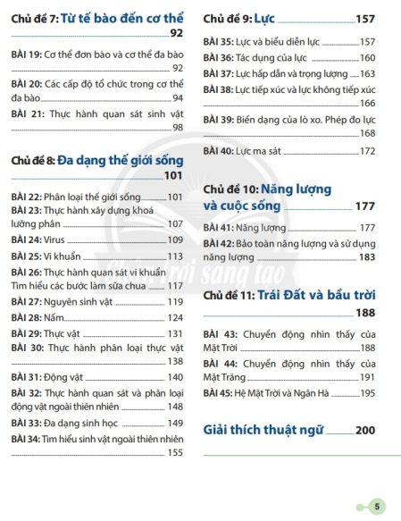
TRƯỜNG THCS BẠCH ĐẰNG
Môn học: KHOA HỌC TỰ NHIÊN 6
140 tiết/ 1 năm - Thời lượng 1 tiết: 45 phút
4 tiết/ 1 tuần
4 cột kiểm tra thường xuyên.
1 cột/ bài kiểm tra giữa kì.
1 cột/ bài kiểm tra cuối kì.
Số tiết
Kiểm tra/ đánh giá

Slide 6
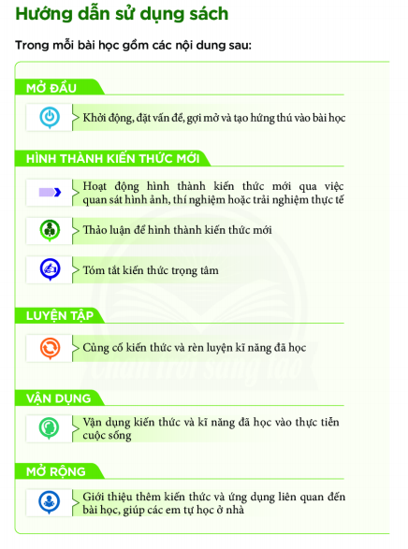
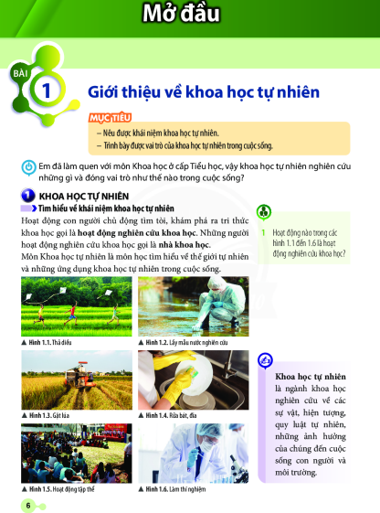
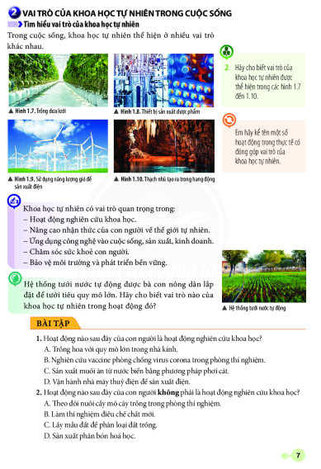
TRƯỜNG THCS BẠCH ĐẰNG
Môn học: KHOA HỌC TỰ NHIÊN 6
CẤU TRÚC MỘT BÀI HỌC
HƯỚNG DẪN SỬ DỤNG SÁCH

Slide 7
GIỚI THIỆU BỘ MÔN VÀ PHƯƠNG PHÁP HỌC MÔN KHTN 6
Tiết 1+2
4 cột kiểm tra thường xuyên.
1 cột/ bài kiểm tra giữa kì.
1 cột/ bài kiểm tra cuối kì.
Hướng dẫn kiểm tra đánh giá
Kiểm tra thường xuyên ĐĐG_{tx})
Không giới hạn số bài kiểm tra
Kiểm tra giữa kỳ (ĐĐG_{gk})
Số lần kiểm tra: 2 lần (Ko kiểm tra lại)
Kiểm tra cuối kỳ (ĐĐG_{ck})
Số lần kiểm tra: 1 lần (Ko kiểm tra lại)
Hình thức: miệng/ giấy
Hệ số: x1
Hình thức
Thời gian: 60 đến 90 phút
Thời gian: 60 đến 90 phút
Hình thức
Hệ số: x2
Hệ số: x3
Tổng điểm TBM HK = [Tổng 4 cột ĐĐG_{tx}
+ 2 x ĐĐG_{gk}) + 3 x ĐĐG_{ck} ] : 9
HK
Tổng điểm TBM cả năm = (TBM HKI + 2 x TBM HKII) : 3
Cả năm
0
5
6,5
8
Điểm
TỐT

Slide 8
PHƯƠNG PHÁP/ HÌNH THỨC HỌC TẬP
MÔN KHTN 6
Hình thức học: Trực tuyến qua Zoom trên trang web lms.vnedu.vn

Slide 9
PHƯƠNG PHÁP/ HÌNH THỨC HỌC TẬP
MÔN KHTN 6
Cách thức làm bài tập/ nộp bài: Trên lms

Slide 10
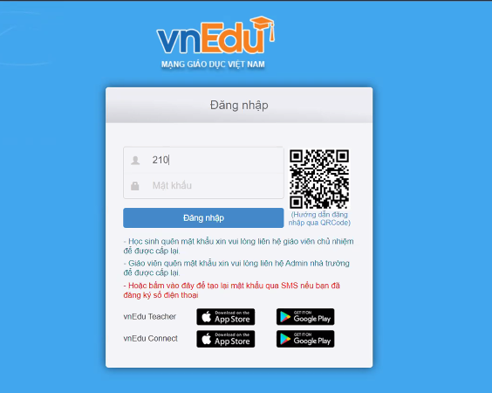
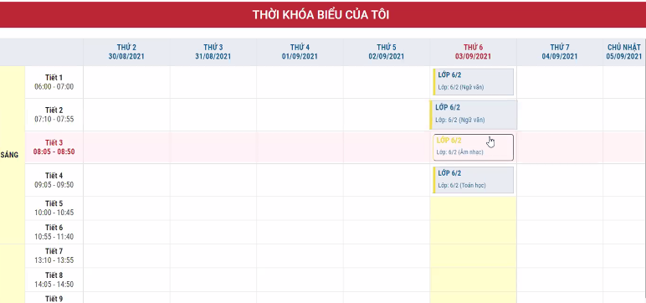
Cách vào học trực tuyến trên trang web lms.vnedu.vn
Học sinh đăng nhập vào đường link: lms.vnedu.vn → Đăng nhập vào tài khoản đã được trường cấp → Vào lịch học → Chọn đúng tiết học của mình (tiết học có sáng đèn)

Slide 11
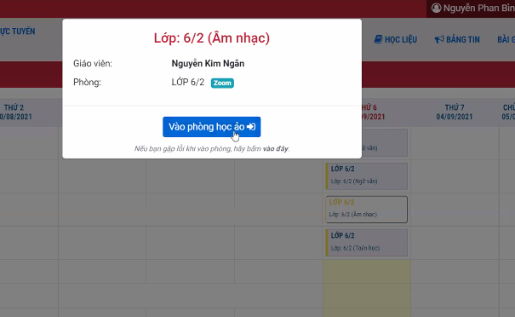
Cách vào học trực tuyến trên trang web lms.vnedu.vn

Slide 12
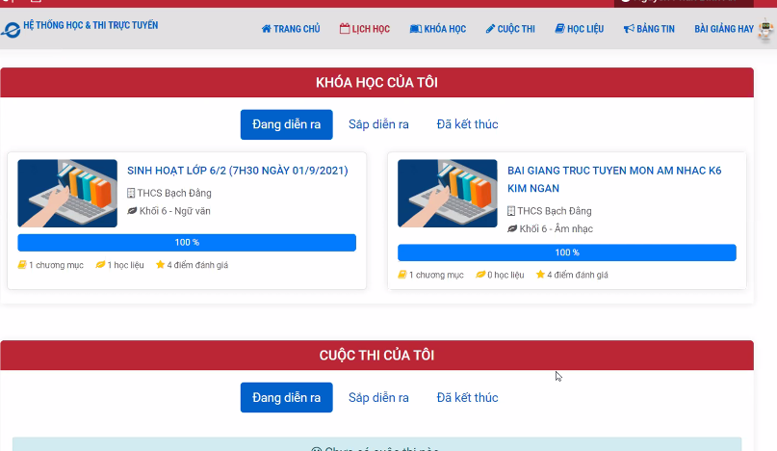
Cách lấy bài giảng trên trang web lms.vnedu.vn
Có 2 cách:
Cách 1. Chọn mục học liệu
Cách 2: Chọn khóa học.

Slide 13
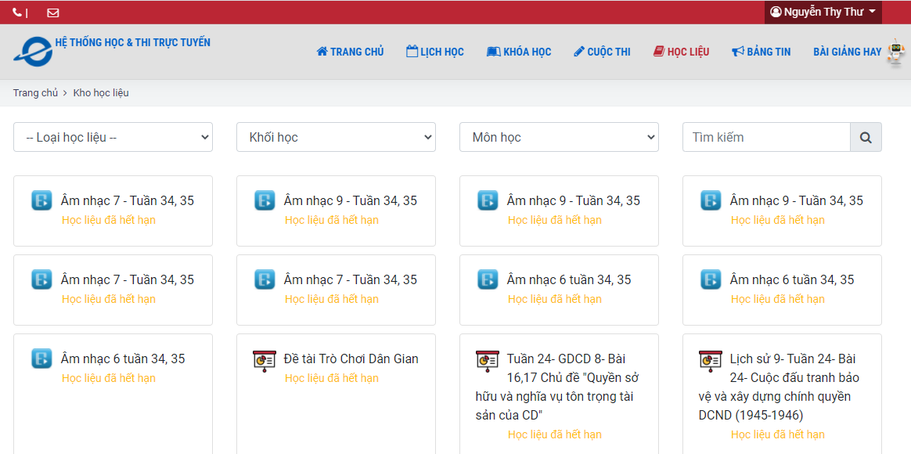
Cách lấy bài giảng trên trang web lms.vnedu.vn
Cách 1

Slide 14
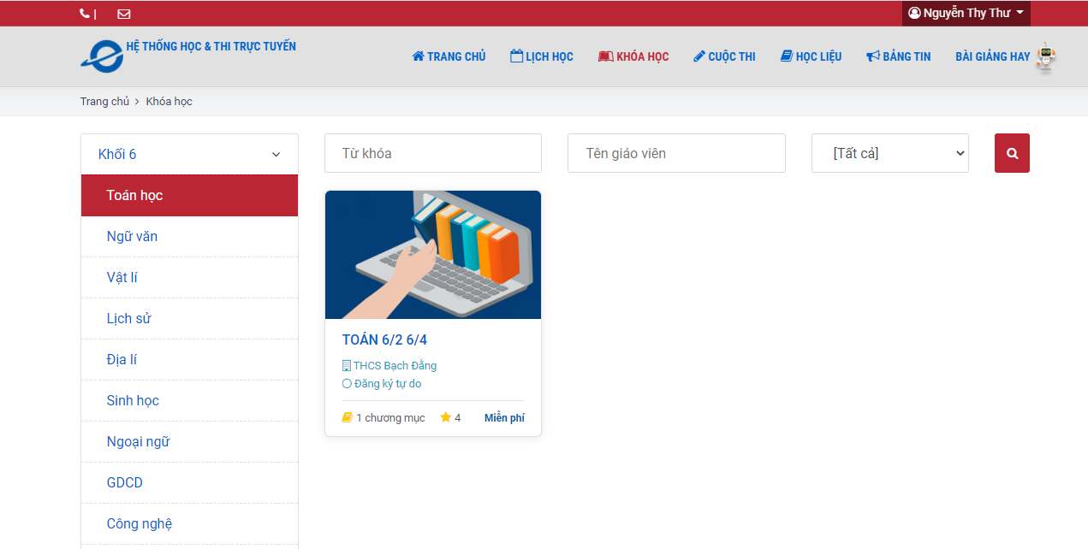
Cách lấy bài giảng trên trang web lms.vnedu.vn
Cách 2
Chọn môn học
Chọn

Slide 15
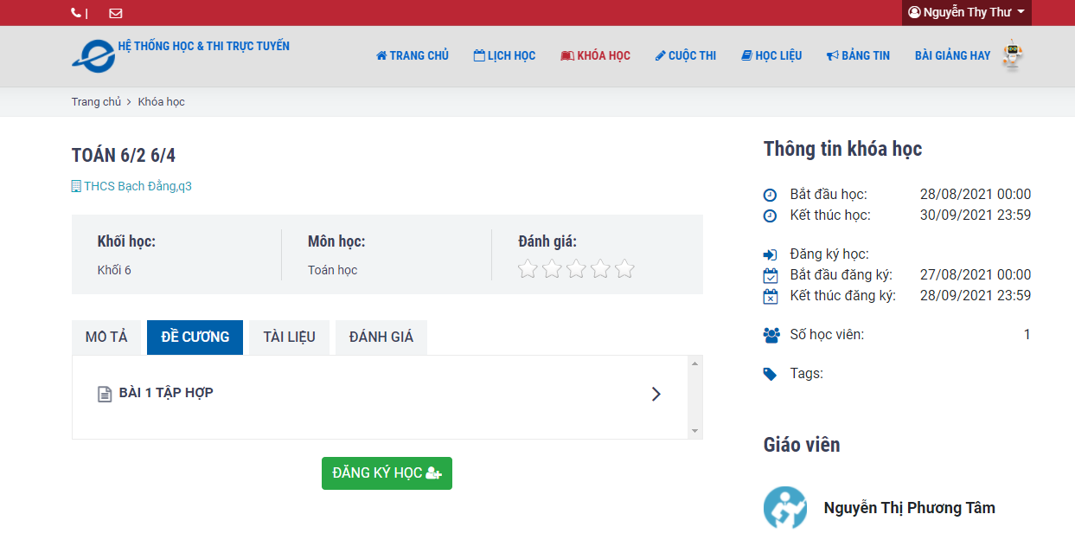
Cách lấy bài giảng trên trang web lms.vnedu.vn
Chọn để lấy bài giảng
Nếu chưa đăng kí → Chọn đăng ký học

Slide 16
CHÚNG TA CÙNG LUYỆN TẬP NHÉ

Slide 17
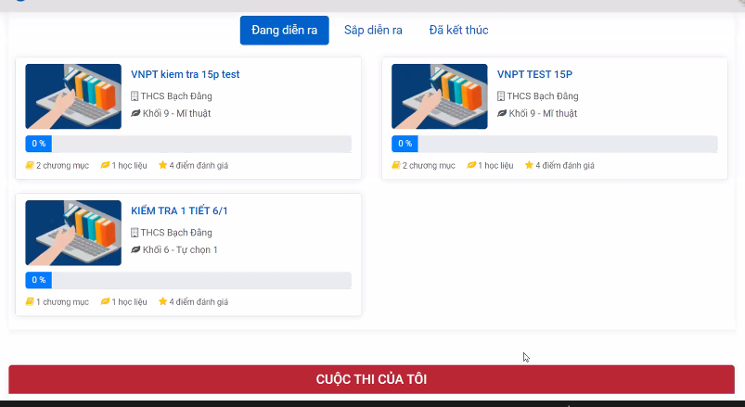
Cách vào làm bài kiểm tra/ bài thi trên trang web lms.vnedu.vn
Chọn vào mục (môn học) chuẩn bị kiểm tra

Slide 18
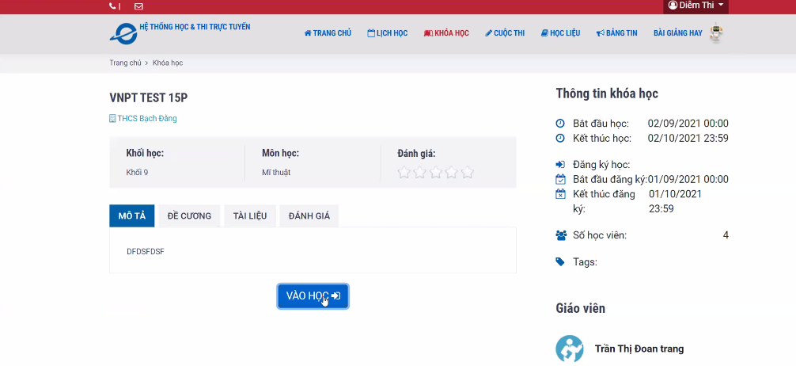
Cách vào làm bài kiểm tra/ bài thi trên trang web lms.vnedu.vn

Slide 19
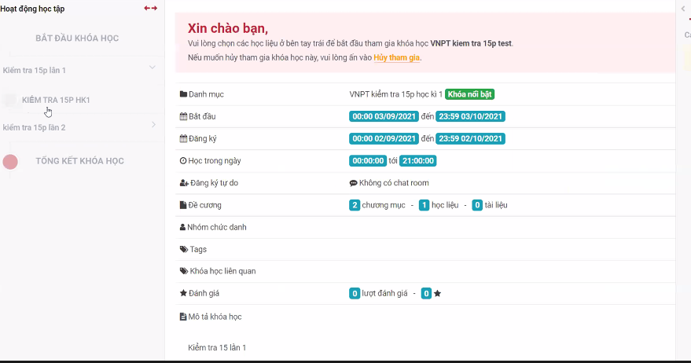
Cách vào làm bài kiểm tra/ bài thi trên trang web lms.vnedu.vn
Chọn đúng bài kiểm tra giáo viên yêu cầu

Slide 20
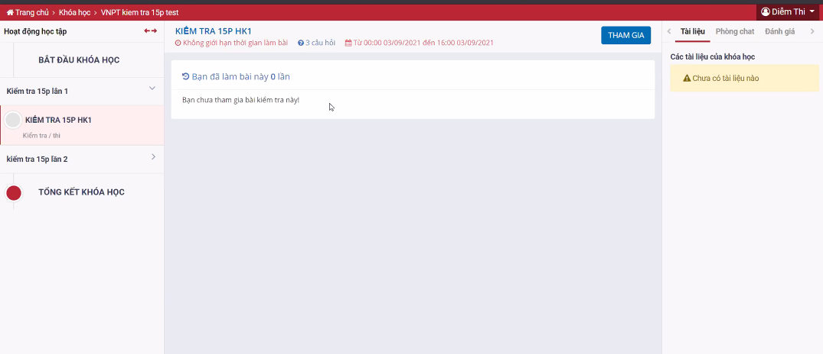
Cách vào làm bài kiểm tra/ bài thi trên trang web lms.vnedu.vn
Chọn tham gia

Slide 21
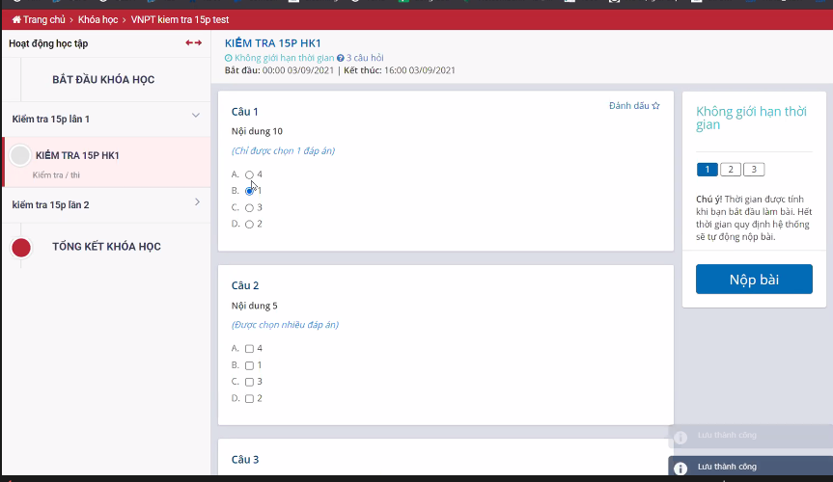
Cách vào làm bài kiểm tra/ bài thi trên trang web lms.vnedu.vn
Lưu ý kiểm tra đề có bao nhiêu câu hỏi

Slide 22
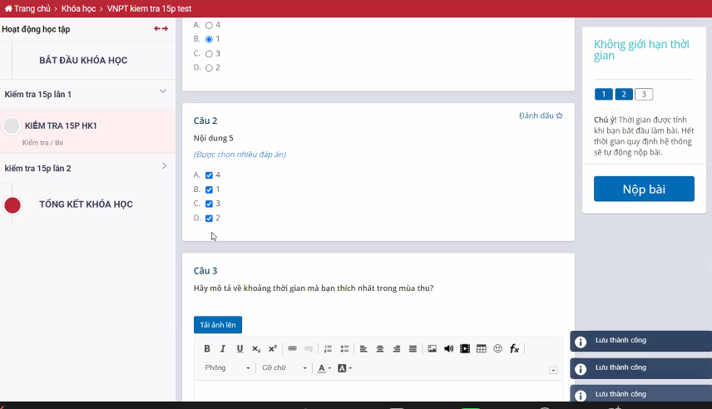
Cách vào làm bài kiểm tra/ bài thi trên trang web lms.vnedu.vn
Lưu ý: Nếu đề có câu hỏi tự luận, gõ câu trả lời trên khung trống của câu hoặc làm trên giấy
* Nếu làm trên giấy: chọn tải ảnh lên
Khung trống

Slide 23
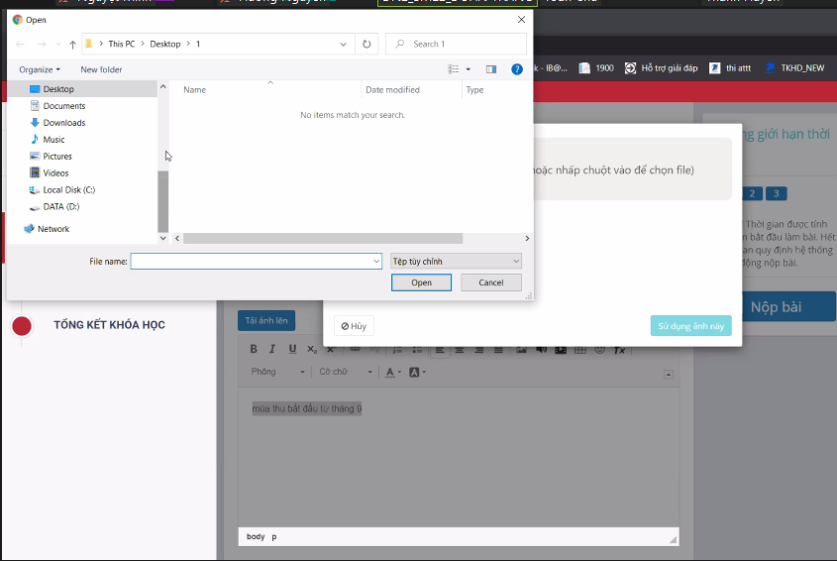
Cách vào làm bài kiểm tra/ bài thi trên trang web lms.vnedu.vn
Vào file (thư mục) đã lưu bài làm → Chọn file bài làm → chọn open

Slide 24
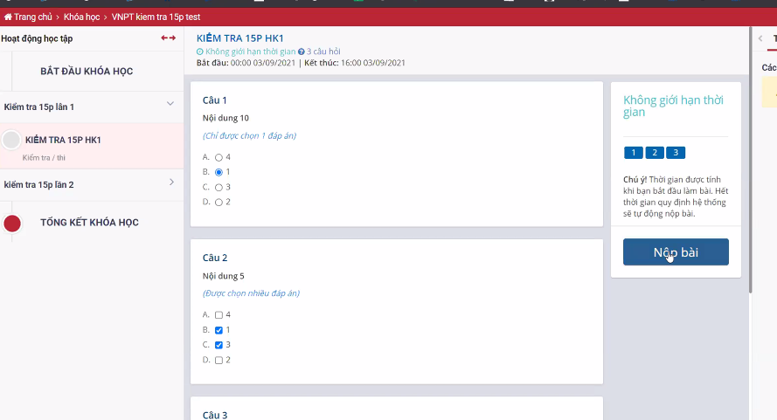
Cách vào làm bài kiểm tra/ bài thi trên trang web lms.vnedu.vn
Lưu ý: Câu đã làm sẽ được tô màu
Lưu ý: Kiểm tra kỹ lại bài làm trước khi nộp bài.

Slide 25
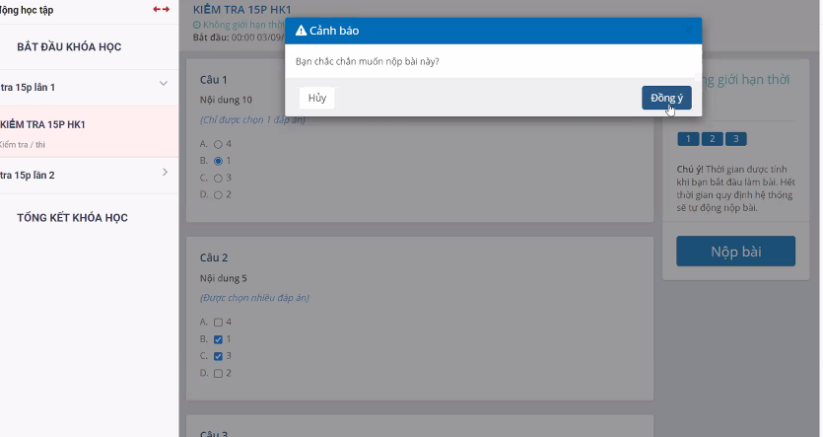
Cách vào làm bài kiểm tra/ bài thi trên trang web lms.vnedu.vn
Chọn đồng ý để nộp bài

Slide 26
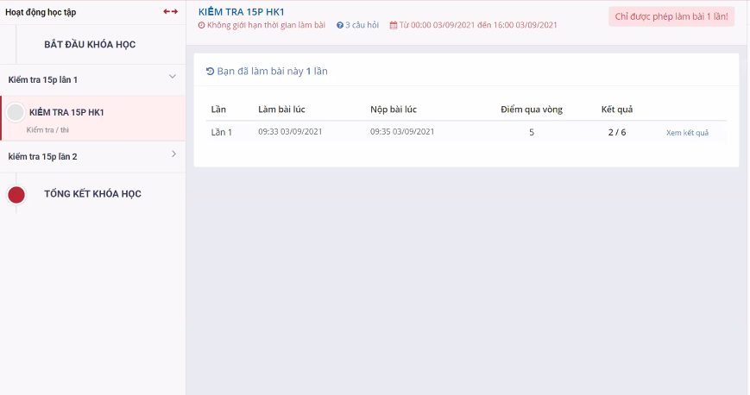
Cách vào làm bài kiểm tra/ bài thi trên trang web lms.vnedu.vn
Câu hỏi tự luận sẽ có kết quả sau khi giáo viên chấm bài
Câu hỏi trắc nghiệm sẽ hiển thị kết quả sau khi nộp bài kiểm tra

Slide 27
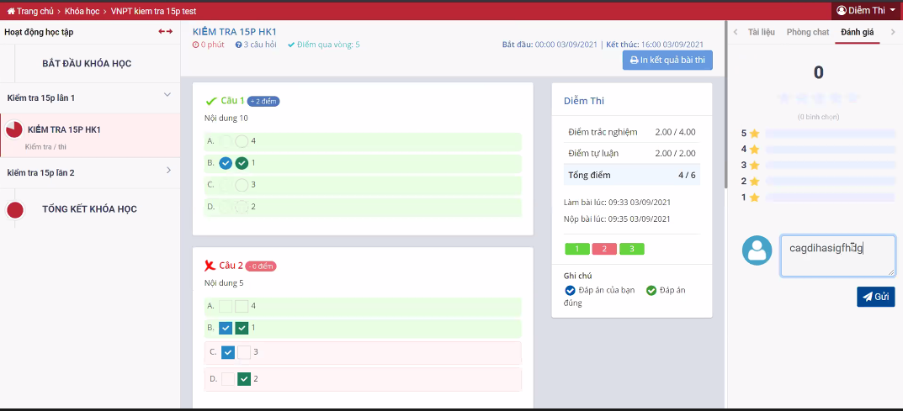
Cách vào làm bài kiểm tra/ bài thi trên trang web lms.vnedu.vn
Chọn lại mục này để xem đáp án sau khi có kết quả
Lưu ý: Câu hỏi nào còn thắc mắc thì gõ vào khung này và bấm gửi để giáo viên giải đáp.

Slide 28
CHÚNG TA CÙNG LUYỆN TẬP NHÉ

Slide 29
HƯỚNG DẪN VỀ NHÀ
- Luyện tập cách vào học và thi lms.vnedu.vn
Đọc trước bài: “Giới thiệu về khoa học tự nhiên”
+ Khoa học tự nhiên là gì?
+ Tại sao phải chúng ta phải học (nghiên cứu) khoa học tự nhiên?

Slide 30
THANKS CHÚC CÁC EM HỌC TỐT

